Slide 1






Σχεδίο Δράσης Αειφορικής Ενέργειας
και Κλίματος (ΣΔΑΕΚ)
Δήμου Ορεστιάδας
Παρουσίαση Σχεδίου Δράσης
Ορεστιάδα, 23 Ιανουαρίου 2016
Παντελής Ν. Μπότσαρης
Αναπληρωτής Πρύτανη Δ.Π.Θ.
Καθηγητής Δ.Π.Θ.
Τμήμα Μηχανικών Παραγωγής & Διοίκησης

Slide 2

Σχεδίο Δράσης Αειφορικής Ενέργειας και Κλίματος Δήμου Ορεστιάδας (ΣΔΑΕΚ)
Δομή Παρουσίασης
Το όραμα του ΣΔΑΕΚ
Προκλήσεις και ευκαιρίες για την εφαρμογή ΣΔΑΕΚ
Στρατηγική του ΣΔΑΕΚ
Σύντομη περιγραφή του ΣΔΑΕΚ
Ερωτήσεις & Απαντήσεις

Slide 3

Σχεδίο Δράσης Αειφορικής Ενέργειας και Κλίματος Δήμου Ορεστιάδας (ΣΔΑΕΚ)
Ορεστιάδα 2030
Βιώσιμος, πράσινος Δήμος με υψηλή χρήση των ΑΠΕ και περιβαλλοντική ευαισθησία των πολιτών
Άμβλυνση σε σημαντικό βαθμό της ενεργειακής φτώχειας
Βάσεις για την μετάβαση σε μία
Κυκλική Οικονομία
Η πρώτη από την ανατολή πόλη της Ευρώπης οραματίζεται την μετατροπή της και σε μία από τις πιο ενεργειακά αποδοτικές πόλεις της Ευρώπης.

Slide 4
Σχεδίο Δράσης Αειφορικής Ενέργειας και Κλίματος (ΣΔΑΕΚ)
Γιατί ΣΔΑΕΚ;
Μείωση της ενεργειακής φτώχειας
Προστασία του περιβάλλοντος
Διασφάλιση ενεργειακών πηγών
Μείωση του κόστους αντιμετώπισης CO₂
Μεγιστοποίηση ευκαιριών οικονομικής ανάπτυξης
Συμμόρφωση με τις σύγχρονες ενεργειακές πολιτικές
Οικονομική δυνατότητα κάλυψης αναγκών θέρμανσης-ψύξης στα νοικοκυριά της Ελλάδας
(Πηγή: ΕΛΣΤΑΤ, 2016)

Slide 5
Σχεδίο Δράσης Αειφορικής Ενέργειας και Κλίματος Δήμου Ορεστιάδας (ΣΔΑΕΚ)
Προκλήσεις και Ευκαιρίες
Αστικοποίηση & Κτιριακό Απόθεμα
15% αύξηση του πληθυσμού της πόλης
62,2% των κατοικιών πριν το 1980
Ιδιαίτερη τυπολογία κτιρίων: Πολυκατοικίες
Ιδιοκτησιακό καθεστώς κατοικιών: Ιδιόκτητες
Αλλαγή Συμπεριφοράς Καταναλωτή
Συνειδητή ενεργειακή συμπεριφορά
Μετατροπή της καλής πρακτικής σε συνήθεια
Η απλή πληροφόρηση δεν αρκεί
Παράγοντας «ταλαιπωρία» (hassle factor)
Υποδομές & τεχνολογίες χαμηλών εκπομπών
Υποδομές υψηλής ενσωμάτωσης ΑΠΕ
Υποδομές οικιακού φυσικού αερίου με χρήση CNG
Αποκεντρωμένα συστήματα παραγωγής και κατανάλωσης ενέργειας από ΑΠΕ
Έξυπνα δίκτυα – έξυπνη πόλη
Βιώσιμες Μεταφορές
Υποδομές βιώσιμων μεταφορών (ποδηλατόδρομοι, σταθμοί φόρτισης ηλεκτρικών οχημάτων)
Περιορισμός της χρήσης ιδιωτικών οχημάτων – αλλαγή συμπεριφοράς

Slide 6

Σχεδίο Δράσης Αειφορικής Ενέργειας και Κλίματος Δήμου Ορεστιάδας (ΣΔΑΕΚ)
Στρατηγική
Όραμα
Ορεστιάδα 2030
Στόχοι
40% μείωση των εκπομπών CO₂ μέχρι το 2030
Αποτελέσματα
Άμβλυνση της ενεργειακής φτώχειας
Αύξηση της παραγωγής ενέργειας από ΑΠΕ
Αύξηση της ενεργειακής αποδοτικότητας
Εξοικονόμηση ενέργειας & πόρων
Οικονομική ανάπτυξη & ευημερία
Ανάλυση υφιστάμενης ενεργειακής κατάστασης
Σύνδεση με εθνικές και περιφερειακές πολιτικές
Διαβούλευση με φορείς και πολίτες

Slide 7





Σχεδίο Δράσης Αειφορικής Ενέργειας και Κλίματος Δήμου Ορεστιάδας (ΣΔΑΕΚ)
Το Σχέδιο Δράσης
1
ΣΔΑΕΚ
Εξοικονόμηση Ενέργειας
Ανανεώσιμες Πηγές Ενέργειας
Κυκλική Οικονομία
Βιώσιμες Μεταφορές
Αύξηση της ενεργειακής απόδοσης κτιρίων και υποδομών, μείωση κατανάλωση ενέργειας
3
2
Υποστήριξη βιώσιμων μεταφορών, αύξηση χρήσης ποδηλάτου, ηλεκτρικά οχήματα
Αύξηση διείσδυσης ΑΠΕ στο δίκτυο, αύξηση παραγωγής ανανεώσιμης θερμικής ενέργειας
4
Εξοικονόμηση πόρων, ανακύκλωση, επανάχρηση, συνεργατική παραγωγή και κατανάλωση ενέργειας

Slide 8
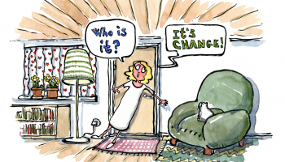
Σχεδίο Δράσης Αειφορικής Ενέργειας και Κλίματος Δήμου Ορεστιάδας (ΣΔΑΕΚ)
Τα 4 προγράμματα
Εξοικονόμηση Ενέργειας Δ. Ορεστιάδας
Ενδεικτικές δράσεις
Ενεργειακή αναβάθμιση δημοτικών κτιρίων
Ενεργειακή αναβάθμιση δημοτικού φωτισμού
Ενεργειακή αναβάθμιση δημοτικών εγκαταστάσεων
Ενεργειακό παρατηρητήριο Δήμου Ορεστιάδας
Max 7% του στόχου μείωσης εκπομπών CO₂ για το 2030
Δράσεις αλλαγής συμπεριφοράς & προώθησης μέτρων εξοικονόμησης ενέργειας σε κατοικίες & επιχειρήσεις
Πρόταση:
Δημιουργία Γραφείου Ενεργειακής Μετάβασης για την υλοποίηση δράσεων και πρωτοβουλιών σχετικές με την εξοικονόμηση ενέργειας

Slide 9
Σχεδίο Δράσης Αειφορικής Ενέργειας και Κλίματος Δήμου Ορεστιάδας (ΣΔΑΕΚ)
Τα 4 προγράμματα
50% διείσδυση ΑΠΕ στην κατανάλωση θερμικής & ηλεκτρικής ενέργειας μέχρι το 2030
Ανανεώσιμες Πηγές Ενέργειας Δ. Ορεστιάδας
Ενδεικτικές δράσεις
Πιλοτικές εφαρμογές τεχνολογιών ΑΠΕ σε δημοτικά κτίρια
Φωτοβολταϊκό πάρκο 1 MWp με virtual metering σύνδεση με το δίκτυο
Μικρές ΑΠΕ σε κτίρια κατοικιών & επιχειρήσεων & αντλιοστάσια (πχ. PV net-metering)
Αξιοποίηση διαθέσιμου δυναμικού βιομάζας (>450.000 στρέμματα καλλιεργειών)
  Μονάδα παραγωγής pellet από ενεργειακές καλλιέργειες
  Συμπαραγωγή ηλεκτρισμού & θερμότητας για τηλεθέρμανση οικισμών ή γειτονιών ή θερμοκηπίων
  Ενεργειακές συνεταιριστικές εταιρίες για μονάδες παραγωγής Η/Ε
Υλοποίηση μονάδας Συμπαραγωγής Ηλεκτρισμού και Θερμότητας Υψηλής Απόδοσης (ΣΗΘΥΑ) με χρήση φυσικού αερίου σε κτιριακά συγκροτήματα ή γειτονιές της πόλης της Ορεστιάδας
Ιδιωτική
πρωτοβουλία

Slide 10
Σχεδίο Δράσης Αειφορικής Ενέργειας και Κλίματος Δήμου Ορεστιάδας (ΣΔΑΕΚ)
Τα 4 προγράμματα
Max 5% του στόχου μείωσης εκπομπών CO₂ για το 2030
Βιώσιμες Μεταφορές Δ. Ορεστιάδας
Ενδεικτικές δράσεις
Εκπόνηση μελέτης δρομολογίων για τα απορριμματοφόρα του Δ. Ορεστιάδας
Μετατροπή βαρέων δημοτικών οχημάτων σε υψηλού μίγματος βιοκαυσίμων
Προώθηση χρήσης ποδηλάτου / ηλεκτροκίνησης
Πεζοδρομήσεις – απαγόρευση κυκλοφορίας οχημάτων
Υλοποίηση προγραμμάτων όπως “car-sharing” και “bike-sharing”
Συνεργασία με τοπικούς φορείς για μείωση CO₂ δημόσιων μεταφορών και βελτίωση της σύνδεσης των οικισμών με την πόλη της Ορεστιάδας
Σύνδεση με Σχέδιο Βιώσιμης Αστικής Κινητικότητας Δ. Ορεστιάδας

Slide 11
Σχεδίο Δράσης Αειφορικής Ενέργειας και Κλίματος Δήμου Ορεστιάδας (ΣΔΑΕΚ)
Τα 4 προγράμματα
1,8 trillion € economy
Κυκλική Οικονομία Δ. Ορεστιάδας
Ενδεικτικές δράσεις
Δράσεις ενθάρρυνσης εξοικονόμησης πόρων από επιχειρήσεις και καταναλωτές
Σύμπραξη με ΔΙ.Α.Α.ΜΑ.Θ Α.Α.Ε για εφαρμογή πιλοτικού προγράμματος “ZERO WASTE” (μείωση απορριμμάτων φαγητού)
Προώθηση δράσεων οικονομίας διαμοιρασμού (sharing economy) σε προϊόντα και υποδομές – κατανάλωση υπηρεσιών όχι προϊόντων
Χρήση των εργαλείων Pre-Commercial Procurement (PCP) και Public Procurement of Innovative Solutions (PPI)
Δημιουργία και λειτουργία “Re-use Park” στο πλαίσιο της δημιουργίας του «Πράσινου Σημείου»
Ορισμός: Η Κυκλική Οικονομία αποτελεί μία βιομηχανική οικονομία, η οποία είναι επανορθωτική από πρόθεση (Ellen MacArthur Foundation)
Στόχο αποτελεί η διατήρηση της αξίας των προϊόντων, υλικών, και πόρων όσο το δυνατόν περισσότερο με ταυτόχρονη μείωση της παραγωγής αποβλήτων κατά την παραγωγή και κατανάλωση
Η στρατηγική της Κυκλικής Οικονομίας εξετάζεται σήμερα από όλες τις μεγάλες πόλεις της Ευρώπης (Λονδίνο, Άμστερνταμ, Παρίσι, κλπ)

Slide 12
Σχεδίο Δράσης Αειφορικής Ενέργειας και Κλίματος Δήμου Ορεστιάδας (ΣΔΑΕΚ)
Ενδεικτική κατανομή στόχου μείωσης εκπομπών CO₂
6.303 tCO₂ (~6,5% του στόχου)
Δημοτικά κτίρια και εγκαταστάσεις
54.380 tCO₂ (~55% του στόχου)
Κτίρια οικιακού και τριτογενή τομέα
4.102 tCO₂ (~4,5% του στόχου)
Μεταφορές
37.545 tCO₂ (~40% του στόχου)
Ανανεώσιμες Πηγές Ενέργειας
50% μείωση των εκπομπών των κατοικιών: εφαρμογή μέτρων ΕΞΕ σε τουλάχιστον 7.000 κατοικίες
35% μείωση των εκπομπών από ιδιωτικές μεταφορές: αποφυγή περίπου 50 εκ. Km κυκλοφορίας συμβατικών οχημάτων
63% μείωση των εκπομπών από τις δημοτικές δραστηριότητες

Slide 13
Σχεδίο Δράσης Αειφορικής Ενέργειας και Κλίματος Δήμου Ορεστιάδας (ΣΔΑΕΚ)
Ενεργή συμμετοχή πολιτών, επιχειρήσεων και φορέων
Ρόλο επικεφαλή εταίρου
Δράσεις προώθησης και προβολής
Πιλοτική εφαρμογή και καινοτομία
Υλοποίηση δράσεων ΕΞΕ και ΑΠΕ και ανάπτυξη υποδομών
Δημοτική Αρχή
Πολίτες
Φορείς
Συμμετοχή σε δράσεις προώθησης και προβολής
Τεχνική και μη υποστήριξη του δήμου
Υλοποίηση δράσεων ΕΞΕ και ΑΠΕ
Υλοποίηση δράσεων εξοικονόμησης ενέργειας και ενσωμάτωσης τεχνολογιών ΑΠΕ

Slide 14
Σχεδίο Δράσης Αειφορικής Ενέργειας και Κλίματος Δήμου Ορεστιάδας (ΣΔΑΕΚ)
Δράσεις του δήμου για την ενεργή συμμετοχή πολιτών
Δημιουργία Γραφείου Ενεργειακή Μετάβασης, το οποίο αναλαμβάνει την υλοποίηση πρωτοβουλιών προώθησης και προβολής της εξοικονόμησης ενέργειας και των ΑΠΕ σε τοπικό επίπεδο.
  Πρωτοβουλία «Ο πολίτης εξοικονομεί για τον Δήμο» - Επανεπένδυση του οικονομικού οφέλους από την εξοικονόμηση ενέργειας σε κτίρια δημόσιας χρήσης σε σχολεία του Δήμου
  Πρωτοβουλία «Έξυπνοι μετρητές σε κατοικίες & επιχειρήσεις της Ορεστιάδας» -Πιλοτική διανομή σε κατοικίες και επιχειρήσεις
  Πρωτοβουλία «Κερδίζω εξοικονομώντας» - σύνδεση εξοικονόμησης ενέργειας με παροχή κινήτρων όπως δωρεάν στάθμευση, μείωση δημοτικών τελών, κ.α.
Δημιουργία ενεργειακού παρατηρητηρίου Ορεστιάδας - Ανοιχτά δεδομένα σε πολίτες
Ανάπτυξη υποδομών για την προώθηση της χρήσης ΑΠΕ και τεχνολογιών χαμηλών εκπομπών άνθρακα (δίκτυα τηλεθέρμανσης γειτονιών ή οικισμών, έξυπνα δίκτυα, ψηφιακή πλατφόρμα υπηρεσιών, έξυπνος δημοτικός φωτισμός, κ.α.)

Slide 15
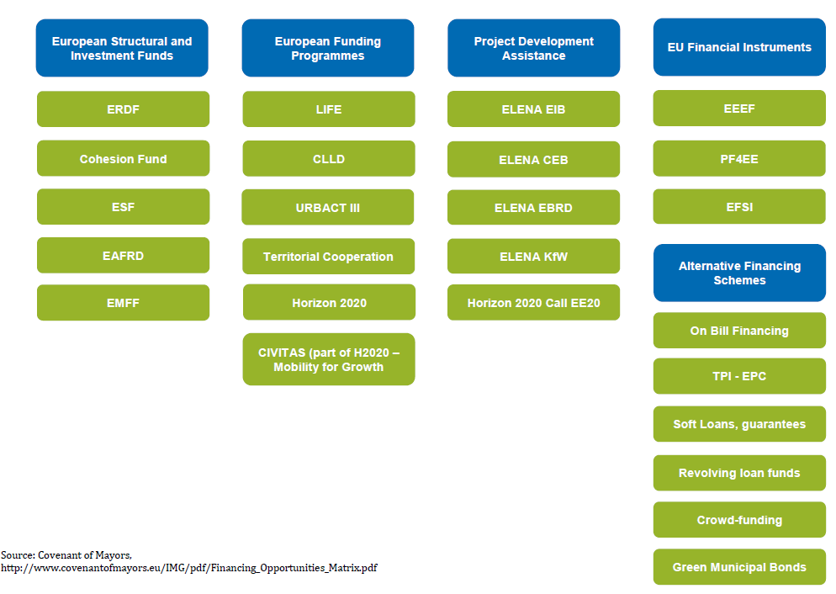
Σχεδίο Δράσης Αειφορικής Ενέργειας και Κλίματος Δήμου Ορεστιάδας (ΣΔΑΕΚ)
Χρηματοδοτικά εργαλεία για ενεργειακές παρεμβάσεις
Π.Ε.Π. Αν. Μακ. & Θράκης 2014-2020
Τομεακά Προγρ. ΕΣΠΑ 2014-2020
Η ύπαρξη ρεαλιστικού και επιστημονικά τεκμηριωμένου ΣΔΑΕΚ ενισχύει την επιλεξιμότητα ! !

Slide 16
Σχεδίο Δράσης Αειφορικής Ενέργειας και Κλίματος (ΣΔΑΕΚ)
Ευχαριστούμε για την προσοχή σας
Ερωτήσεις - Απορίες
medilab.pme.duth.gr

Slide 17
Σχεδίο Δράσης Αειφορικής Ενέργειας και Κλίματος Δήμου Ορεστιάδας (ΣΔΑΕΚ)
Extra slides

Slide 18
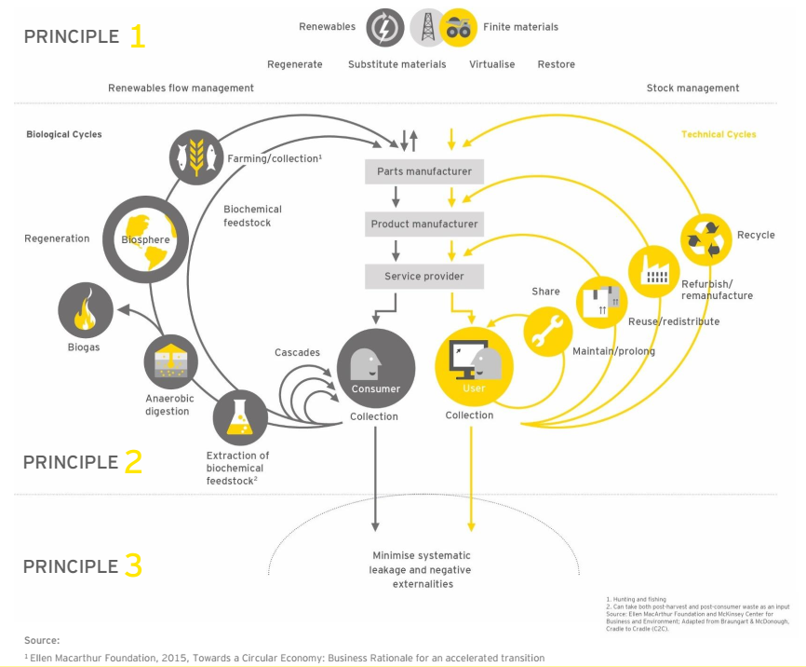
Σχεδίο Δράσης Αειφορικής Ενέργειας και Κλίματος Δήμου Ορεστιάδας (ΣΔΑΕΚ)
Extra slides

Slide 19
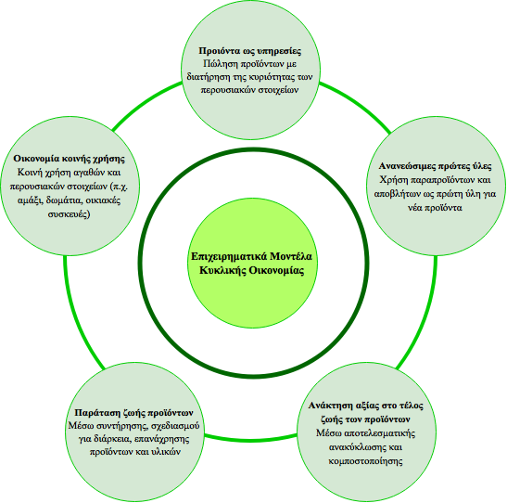
Σχεδίο Δράσης Αειφορικής Ενέργειας και Κλίματος Δήμου Ορεστιάδας (ΣΔΑΕΚ)
Extra slides

Slide 20
Σχεδίο Δράσης Αειφορικής Ενέργειας και Κλίματος Δήμου Ορεστιάδας (ΣΔΑΕΚ)
Extra slides

